Slide 1
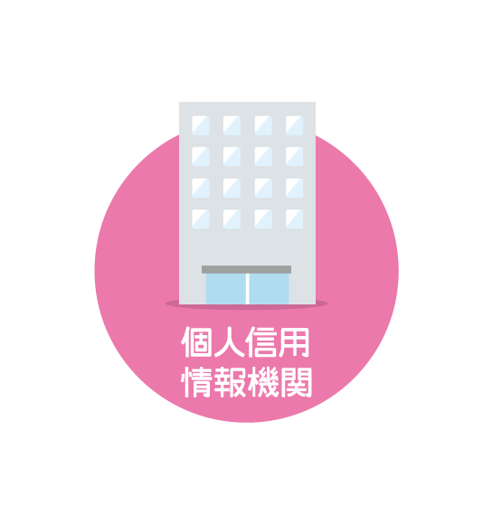
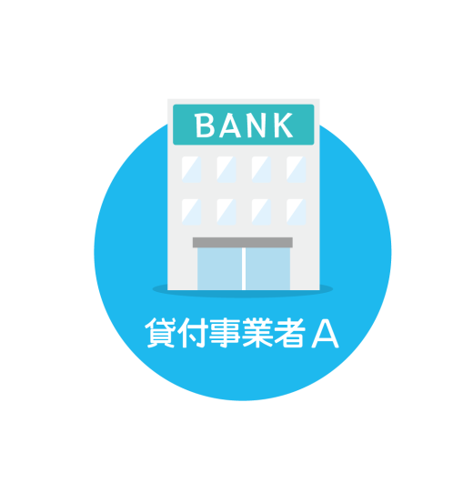
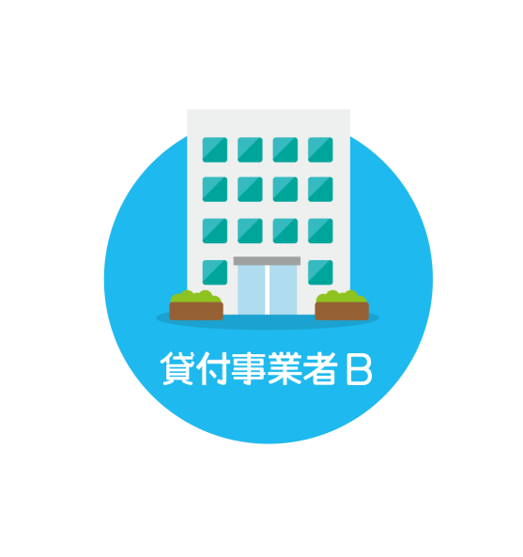
資50 A
個人信用情報機関の仕組み
②個人信用情報の登録
④個人信用情報の照会・回答
③新規の 借入れ申込み
①借入れの取引
⑤貸付実行
その人が今までに利用してきたクレジットの履歴や
支払い状況は、このようにして情報交換されています。

